Slide 1
Товарознавчий аналіз транспортної тари
ОДЕСЬКИЙ НАЦІОНАЛЬНИЙ МЕДИЧНИЙ УНІВЕРСИТЕТ
ФАРМАЦЕВТИЧНИЙ ФАКУЛЬТЕТ
Кафедра організації та економіки фармації

Slide 2

Вступ
Класик теорії упаковки Томас Хайн уважає, що головна від­мінність між супермаркетом і традиційним ринком поля­гає в тім, що в першому акт продажу фактично відбуває­ться без участі людини, бо роль продавця значною мірою відіграє упаковка. Упаковка стала невід'ємною частиною нашого життя. Упаковок так багато, що людина вже не зосереджує на них спеціальної уваги, але вони діють через підсвідомість. Люди постійно перебувають у контакті з різними упаковками: яскрави­ми, які привертають увагу, оригінальними, які полегшують корис­тування товарами. Інформативними, які допомагають зрозуміти, що люди матимуть, коли придбають той чи той товар.

Slide 3
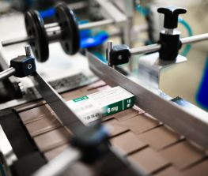
Пакування є складовою частиною процесу виробництва, необхідною для того, щоб виріб (товар) був доставлений споживачу в належному вигляді. Пакування товарів здійснюється за допомогою упаковки або тари.
Упаковка — це засіб або комплекс засобів, які забезпечують захист товарів від пошкоджень та втрат, а довкілля — від забруднень, і полегшують процес обігу товарів.
Тара — це промисловий виріб, призначений для упакування, зберігання, транспортування і реалізації товарів у сфері обігу, який запобігає їх пошкодженням та псуванню під час перевезення, виконання навантажувально-розвантажувальних робіт, складування та зберігання.
Тара є елементом або різновидом упаковки. Упакування деяких видів товарів може здійснюватись як у тару, так і без неї, за допомогою використання допоміжних пакувальних засобів або пакувальних матеріалів, які виконують функції упаковки.

Slide 4
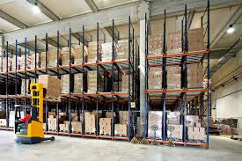
У даний час об’єктивні умови економічного розвитку висувають підвищені вимоги до ефективності процесу руху товарів від постачальників до споживачів. Як показує практика, однією із важливих складових цього процесу є паковання товарів для транспортування.
Транспортна тара — тара, що утворює самостійну транспортну одиницю, у якій продукція транспортується і зберігається в процесі переміщення від виробника до споживача.

Slide 5
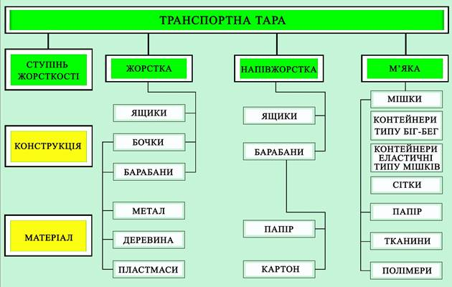
Класифікація транспортної тари

Slide 6
Класифікація транспортної тари
Залежно від виду пакувальних матеріалів і фізико-хімічних властивостей товарної продукції прийнята така класифікація тари:
за функціями в процесі товарного обігу;
за кратністю використання;
за приналежністю;
за призначенням;
за методом виготовлення;
за конструктивними особливостями;
за ступенем міцності;
за стійкістю до зовнішніх впливів;
за матеріалом виготовлення;
за технологією виробництва.

Slide 7
За виконуваними в процесі товарного обігу функціями
За виконуваними в процесі товарного обігу функціями тару поділяють на:
транспортну,
споживчу
тару-обладнання.
Транспортна тара застосовується для транспортування і зберігання товарів. Вона є самостійною транспортною одиницею (коробка, ящик, контейнер тощо). Тара-обладнання являє собою виріб, призначений для укладання, транспортування, тимчасового зберігання та продажу з нього товарів (наприклад, лоток, порційна віддільна тара тощо).

Slide 8
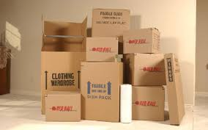
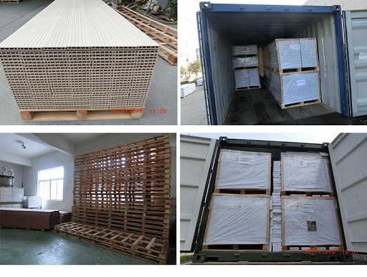
Транспортна тара

Slide 9
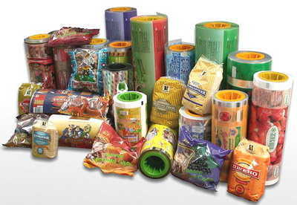
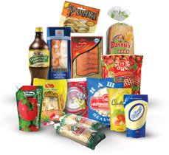
Споживча тара

Slide 10
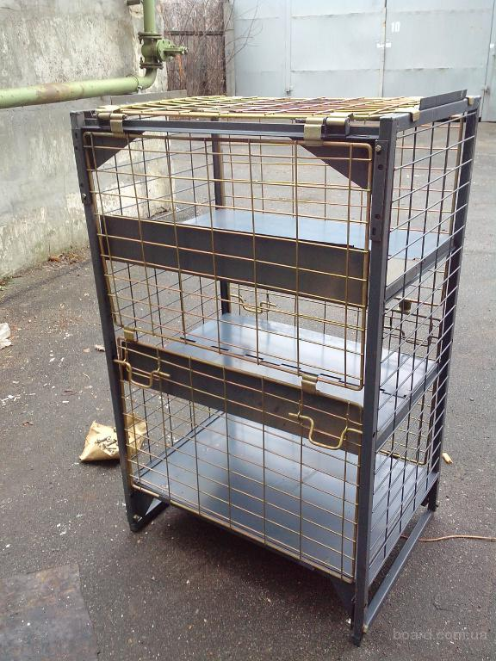
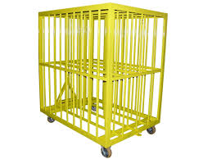
Тара-обладнання

Slide 11
За кратністю використання;
Залежно від кратності використання вирізняють:
разову,
поворотну
багатооборотну тару.
Тара, призначена для одноразового використання, називається разовою; такою є більшість видів споживчої тари, а також транспортна, що підлягає утилізації після використання. Поворотною є тара, яку можна використовувати повторно. Багатооборотна тара призначена для багаторазового її використання при поставках товарів, а тому, як правило, підлягає обов’язковому поверненню постачальникові.

Slide 12
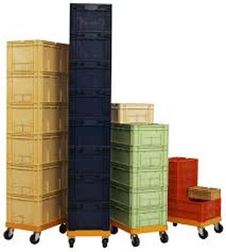
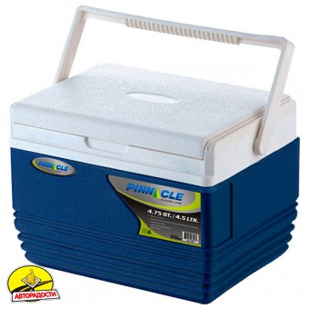
За призначенням
За призначенням виділяють універсальну тару, яка застосовується для укладання різних товарів, і спеціалізовану — тільки для певних товарів

Slide 13
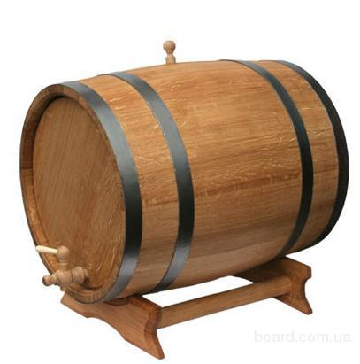
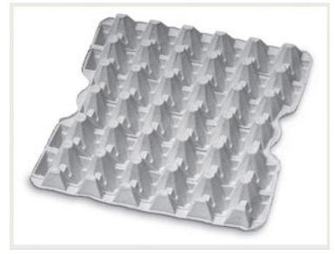
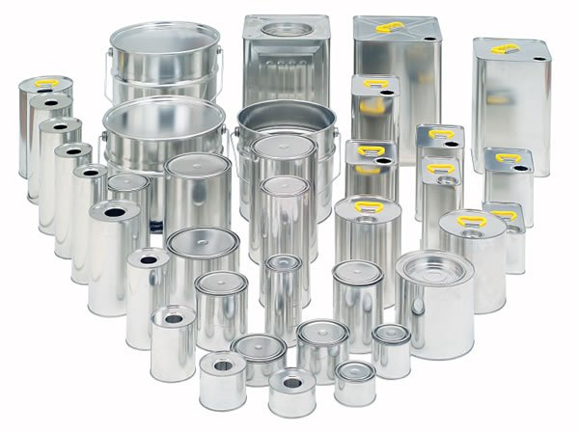
За методами виготовлення
За методами виготовлення розрізняють тару бондарну, клеєну, литу, штамповану, зварену та інші.
бондарна
лита
штампована

Slide 14
За конструктивними особливостями
За конструктивними особливостями розрізняють:
нерозбірну,
розбірну,
складну,
розбірно-складну,
закриту,
відкриту,
штабельовану тару.

Slide 15
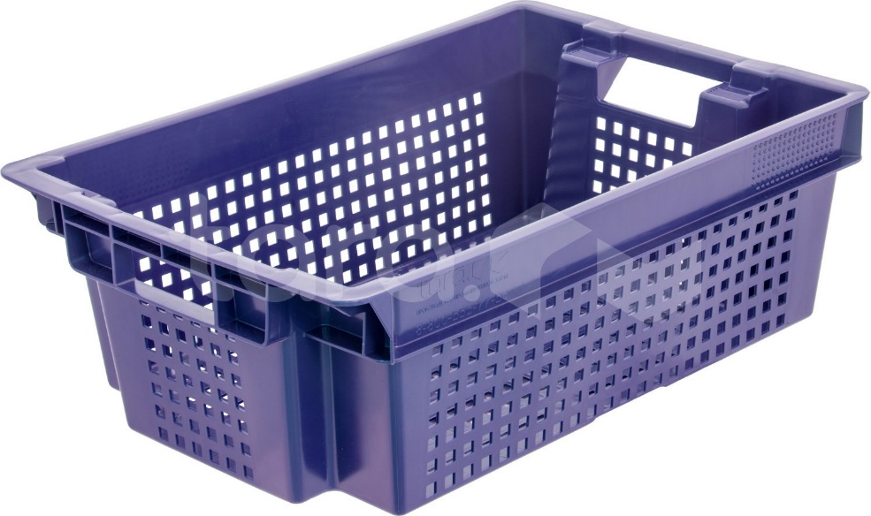
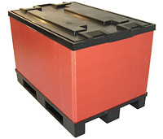
Нерозбірна тара складається з нерозбірних нерухомо з’єднаних частин. Конструкція розбірної тари дозволяє розібрати її на окремі частини і знову зібрати, з’єднавши всі елементи.
Нерозбірна
Розбірна

Slide 16
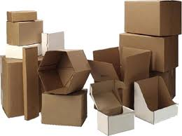
Конструкція та властивості складної тари дозволяють скласти її без порушення зічленування елементів і знову надати тарі первісної форми.

Slide 17
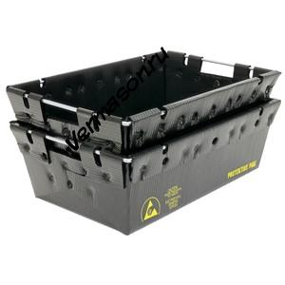
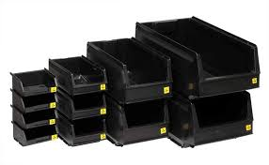
Розбірно-складна тара поєднує в собі конструктивні особливості розбірної та складної тари.

Slide 18
За ступенем міцності
За ступенем міцності тара буває:
жорсткою (металеві, дерев’яні та полімерні ящики, бочки
півжорсткою (картонні ящики, полімерні туби),
м’якою (мішки, пакети),
крихкою (різні види скляної тари)

Slide 19
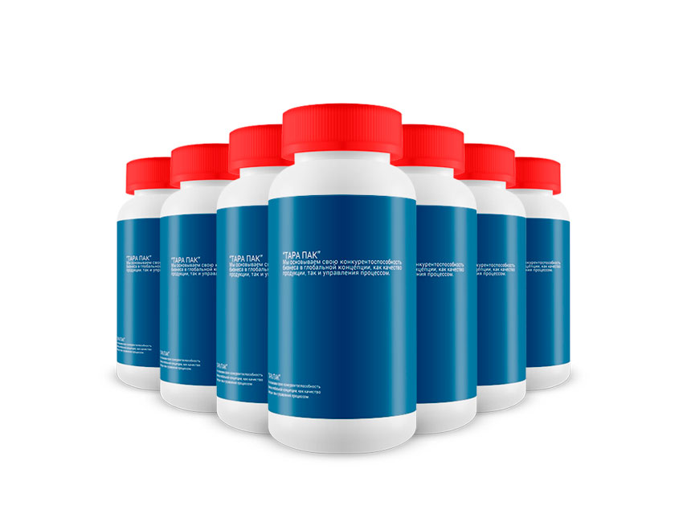
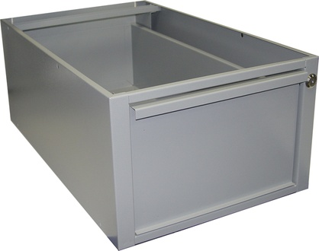
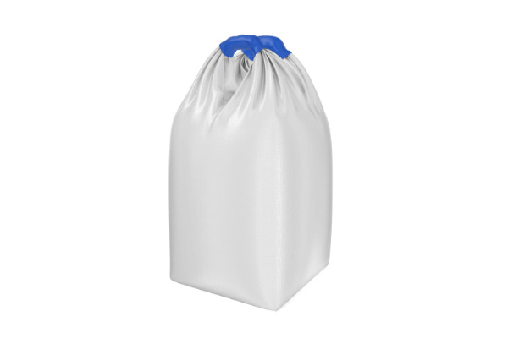
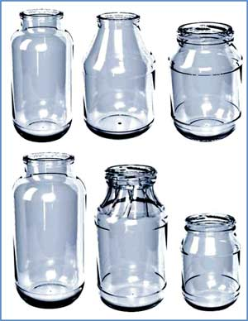
жорстка
півжорстка
м’яка
крихка

Slide 20
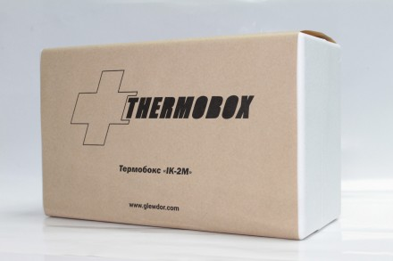
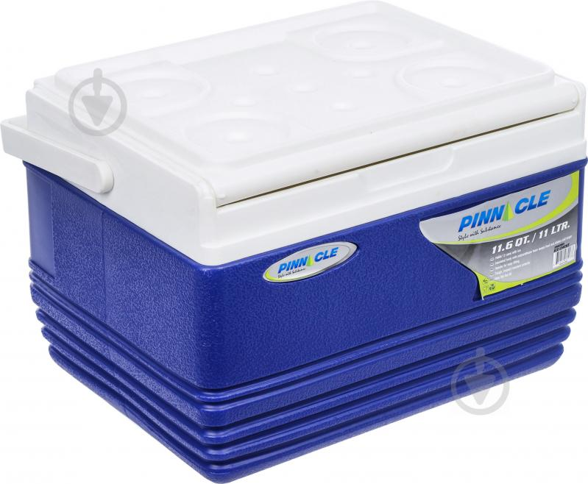
Залежно від стійкості до зовнішніх впливів
Залежно від стійкості до зовнішніх впливів тара буває пило-, світло-, жиро-, газо-, паро- і вологонепроникною або поєднує ці властивості.

Slide 21
За матеріалом виготовлення
За матеріалом виготовлення розрізняють:
дерев’яну,
картонну,
паперову,
текстильну,
металеву,
скляну,
керамічну,
полімерну,
комбіновану тару.

Slide 22
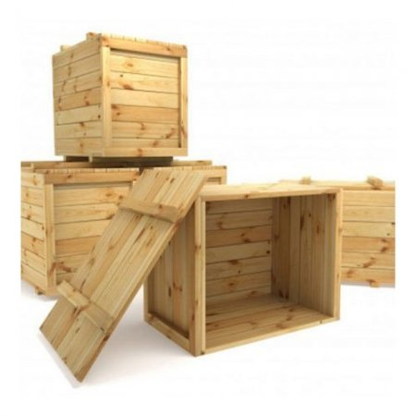
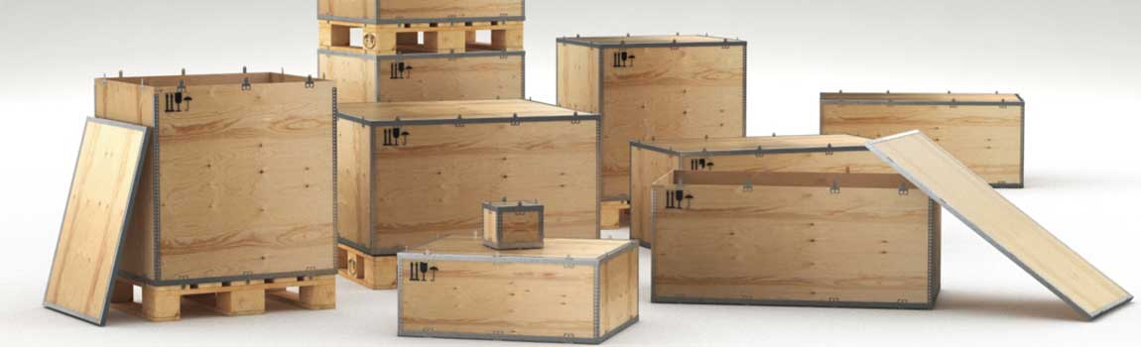
Дерев’яна тара
Дерев’яна тара жорстка, здатна витримувати механічний вплив, вона добре захищає товари при транспортуванні, однак має високий коефіцієнт власної маси, що збільшує вартість перевезення товарів. Найбільш поширені види дерев’яної тари: ящики, лотки, бочки, піддони і кошики.

Slide 23
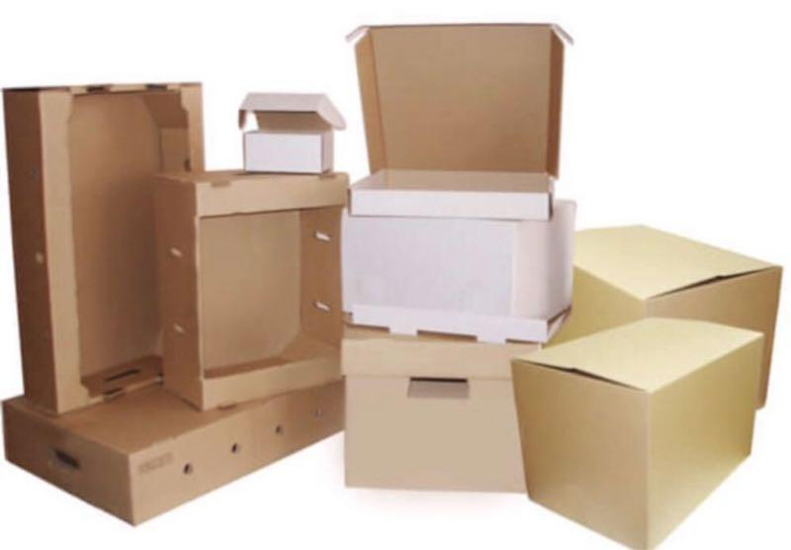
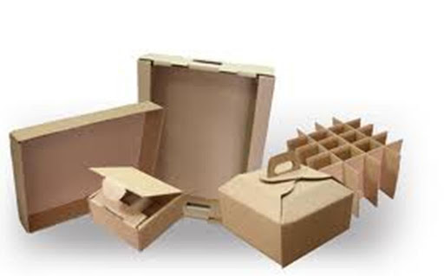
Картонна тара
Картонна тара широко застосовується для пакування багатьох продовольчих і непродовольчих товарів. Має невелику питому вагу по відношенню до затарюваної продукції. Виготовляють таку тару з пресованого, литого або склеєного картону, для виробництва якого використовують деревину та її відходи, целюлозу, макулатуру. Найбільш поширеним видом транспортної картонної тари є ящики. Картонні ящики роблять складними, що спрощує їх зберігання і транспортування в порожньому вигляді.

Slide 24
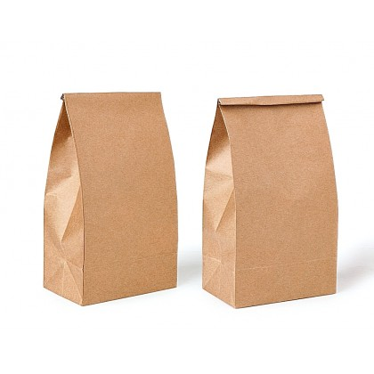
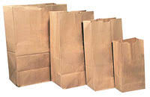
Паперова тара
Паперова тара застосовується для розміщення сипких і штучних товарів. До неї відносять мішки і пакети. Мішки виготовляють двох типів: з відкритою або закритою клапаном горловиною. Для їх виробництва використовують мішечний папір, який може бути багатошаровим, ламінованим або просоченим спеціальними речовинами. Пакети бувають двох типів: одинарні та багатошарові (до семи внутрішніх пакетів-вкладишів). Для виробництва зовнішніх подвійних і одинарних пакетів використовують папір із полімерним покриттям, мішковий папір або спеціальний папір для пакування продуктів на автоматах. Внутрішні пакети виготовляють із пергаменту або парафінованого паперу. У паперових пакетів шви склеюють, а у пакетів із комбінованих матеріалів — зварюють.

Slide 25
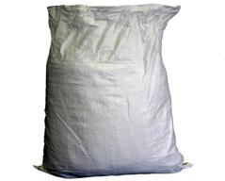
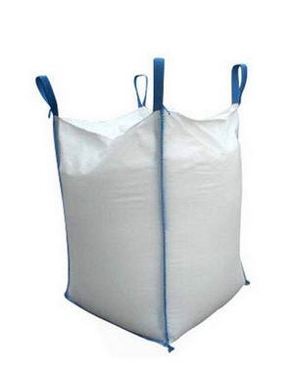
Текстильна тара
Текстильна тара — це пакувальні тканини і тканинні мішки. Пакувальні тканини (бавовняні, лляні, лляно-джуто-кенафні) служать для пакування товарів у вигляді рулонів, кип, тюків тощо. Тканинні мішки шиють із лляних, напівлляних, лляно-джуто-кенафних та інших мішечних тканин. Випускають мішки звичайної і підвищеної міцності, місткістю 50, 100 кг і більше.

Slide 26
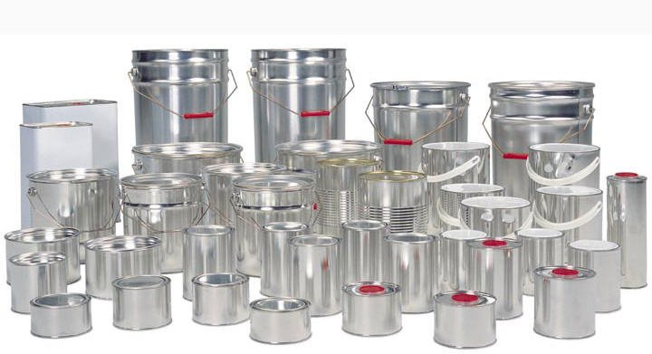
Металева тара
Металева тара застосовується для затарювання, транспортування і зберігання рідких, летючих, вогненебезпечних та інших товарів, що мають специфічні властивості. Сюди відносять бочки, барабани, фляги, каністри та балони (у тому числі аерозольні), баки, ящики. Їх виготовляють із листової сталі, жерсті, алюмінію.

Slide 27
За технологією виробництва
За технологією виробництва тару і паковання класифікують у першу чергу у взаємозв’язку з її матеріалом і конструктивними особливостями. Найбільша кількість матеріалів і методів їх переробки зустрічається у виробництві полімерної тари і паковання. Для полімерів принципово важливий взаємозв’язок загального процесу отримання матеріалу і процесу надання йому необхідної форми, інакше кажучи — отримання виробу. Кінцевим критерієм правильності вибору технологічного процесу і параметрів його проведення є висока якість виробу. Технологічна послідовність за схемою «полімер — матеріал — метод формування — виріб» має і зворотний зв’язок, що дозволяє визначити правильність вибору кожної стадії за рівнем досягнутої якості виробу.

Slide 28
Висновок
Аналіз розвитку виробництва тари і тарних матеріалів показує, що структурні зрушення тут відбуваються через різке зростання виробництва і споживання картонної та паперової тари. Так, у країнах із високорозвиненою тарною промисловістю застосування паперу, картону та комбінованих матеріалів на їх основі для пакування продукції становить 70–90% від загального споживання всіх видів тари.

Slide 29
Освіта - це те, що більшість отримує, багато передають і лише деякі мають.
Карл Краус

